Slide 1

Sistema VASPA
VASPA Team:
Fabricio González
Francisco Estrada
Nicolás Sartini
Laboratorio de Desarrollo de Software

Slide 2
Introducción – Sistema VASPA
Visualización
Administración
Seguimiento
Programas de Asignaturas

Slide 3
Temario I - Presentación
Objetivos del Proyecto
Proceso de Desarrollo
Resumen de Iteraciones
Tareas de calidad y gestión del proyecto
Tecnologías utilizadas

Slide 4
Temario II – Implementación
Implementación de Casos de Uso:
Sistema Web:
Carga de datos
Flujo principal
Aplicación móvil
Búsqueda y Visualización de Programa en PDF

Slide 5


Objetivos del Proyecto
Desarrollo de Software
para solucionar
problemas reales
Objetivo Académico

Slide 6
Proceso de Desarrollo

Slide 7
Problemas encontrados y Soluciones implementadas
Generación de PDF
Representación de correlativas
Cambios de cliente
Escasez de reuniones por pandemia
Aplicación móvil
Interpretación incorrecta de los códigos de planes

Slide 8
Hitos del Proyecto
Cambio de Proyecto
Cursada exitosa
Contacto mediante correo electrónico por nuestra aplicación móvil
Funcionamiento completo del sistema web

Slide 9
Sobre la Aplicación Móvil
Cursada – cumplimiento de requisitos
Enfoque en el sistema web
Cambios entre Ionic 3 y Ionic 5
Aplicación funcional y validación por parte del equipo docente

Slide 10
Resumen de Iteraciones

Slide 11
Resumen de Iteraciones
Inicio
Elaboración
Construcción
Transición
24 iteraciones en total
Duración del proyecto: 113 semanas
Iteraciones de duración variable
1 iteración
4 iteraciones
17 iteraciones
2 iteraciones

Slide 12
Inicio
Fecha de inicio: 20/08/2018
Fecha de finalización: 14/09/2018
Duración: 3 semanas y 4 días
Cantidad de iteraciones: 1
Principales objetivos cumplidos:
Definición del nombre del equipo y del sistema
Primer contacto con el cliente
Diseño inicial de un nuevo circuito para la gestión de programas

Slide 13
Elaboración
Fecha de inicio: 14/09/2018
Fecha de finalización: 26/10/2018
Duración: 6 semanas
Cantidad de iteraciones: 4
Principales objetivos cumplidos:
Especificación de requerimientos
Modelo de Datos
Script de Base de Datos
Modelo de Casos de Uso
Prototipos
Código fuente del primer ABM

Slide 14

Construcción
Fecha de inicio: 27/10/2018
Fecha de finalización: 18/10/2020
Duración: 103 semanas
Cantidad de iteraciones: 17
Principales objetivos cumplidos:
Finalización de documentación del proyecto
Sistema web y aplicación móvil 100% funcionales

Slide 15
Transición
Fecha de inicio: 19/10/2020
Fecha de finalización: 08/11/2020
Duración: 3 semanas
Cantidad de iteraciones: 2
Principales objetivos cumplidos:
Finalización de manual de instalación, manual de usuario y memoria del proyecto
Revisión general del proyecto y del repositorio GitHub

Slide 16
Tareas de Calidad y Gestión del Proyecto

Slide 17
Estimaciones

Slide 18
Semanas

Slide 19
Gestión de riesgos

Slide 20
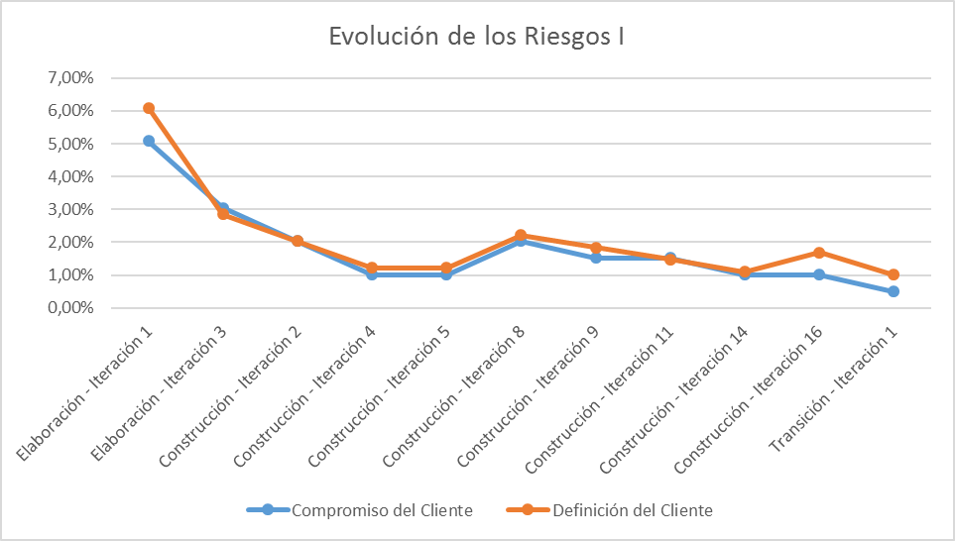
Gestión de Riesgos

Slide 21
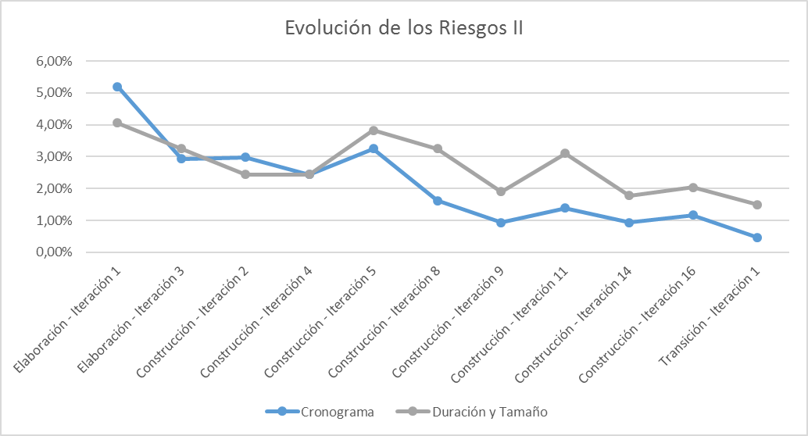
Gestión de Riesgos

Slide 22
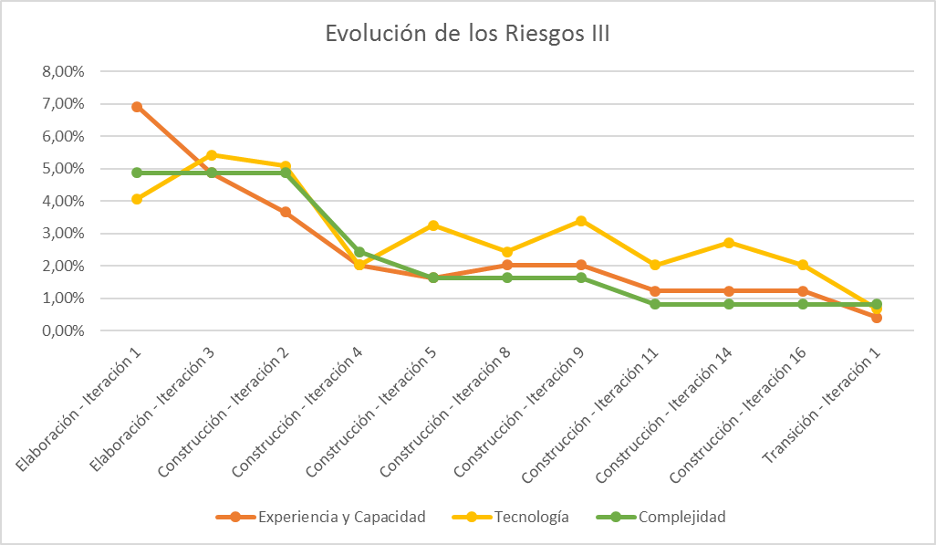
Gestión de Riesgos

Slide 23
Validación y Verificación

Slide 24
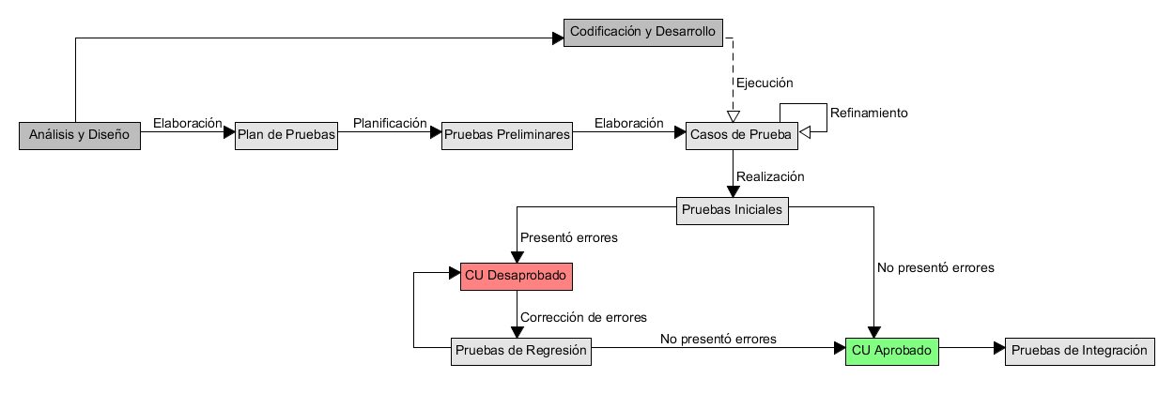

Slide 25
Tecnologías y
Herramientas
utilizadas

Slide 26

















Gestión
Análisis y Diseño
Implementación
Bootstrap
GitHub
PSI
DB-Main
NetBeans
Summernote

Slide 27
Características destacadas y mejoras a futuro

Slide 28
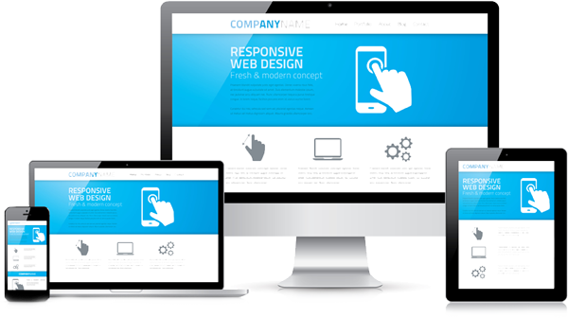
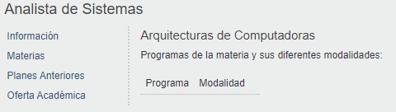
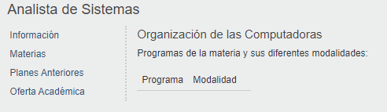
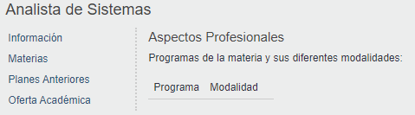
Características destacadas
Sistema responsivo
Democratización del acceso a Programas de Asignaturas
Programas PDF con formato correcto
Facilidad en la carga de datos
Optimización del proceso de firmas
Control sobre programas disponibles y notificaciones enviadas

Slide 29
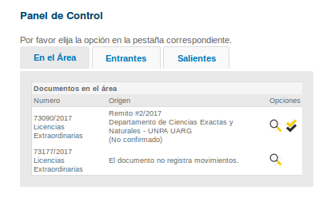

Mejoras a futuro
Integración con GEDoc
Logs de acciones realizadas y de informes gerenciales generados
Firma digital

Slide 30
Presentación del Sistema

Slide 31
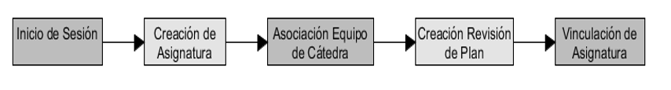
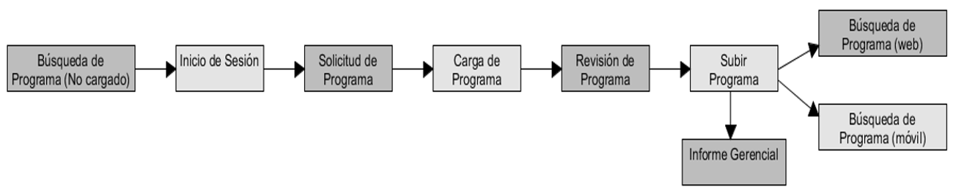
Flujo principal
Carga de datos

Slide 32
Conclusiones

Slide 33
Conclusiones
Elección y funcionamiento del equipo
Asignación del sistema a desarrollar
Conocimientos obtenidos
Relevancia de un buen análisis y diseño
Utilidad de GIT
Autoexigencia en la planificación de tareas
Consideraciones personales

Slide 34
¡Muchas gracias!
https://github.com/fge23/Sistema-VASPA

